Slide 1
고성능 광변조기를 위한 Strained SiGe의 이론적 검토 및 계산
나노광전자학과
2017014693 진태원
2018047165 배영주

Slide 2
Contents
Introduction
- Limitation of Electronics
- Silicon Photonics
- Problem of Silicon Photonics
Theory
- Effective Mass
- Drude Model
- K-P Method
Research
- Result Analysis
- Summary
- Future Plan

Slide 3
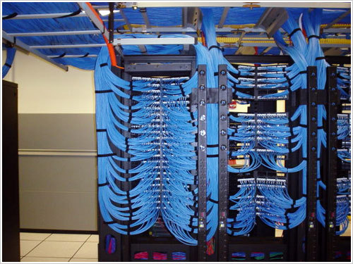
Introduction
- Limitation of electronics
정보의 병목현상
-데이터가 많아지는 현상을 감당할 수 없어 데이터의 이동 속도가 느려지는 것
Si photonics를 이용하여 정보의 병목 현상을 해결할 수 있다!
[1] 임아람 , Design of Silicon Optical Modulator based on a npn Junction Using Free-carrier Plasma Dispersion Effect, 2011

Slide 4
Introduction
- Silicon photonics
What is Photonics?
빛에 관계된 과학 기술 또는 학문
Why photonics?
고속 전달
큰 용량
얇고 가벼운 장치
낮은 에너지 손실
Photonics
Electronics

Slide 5
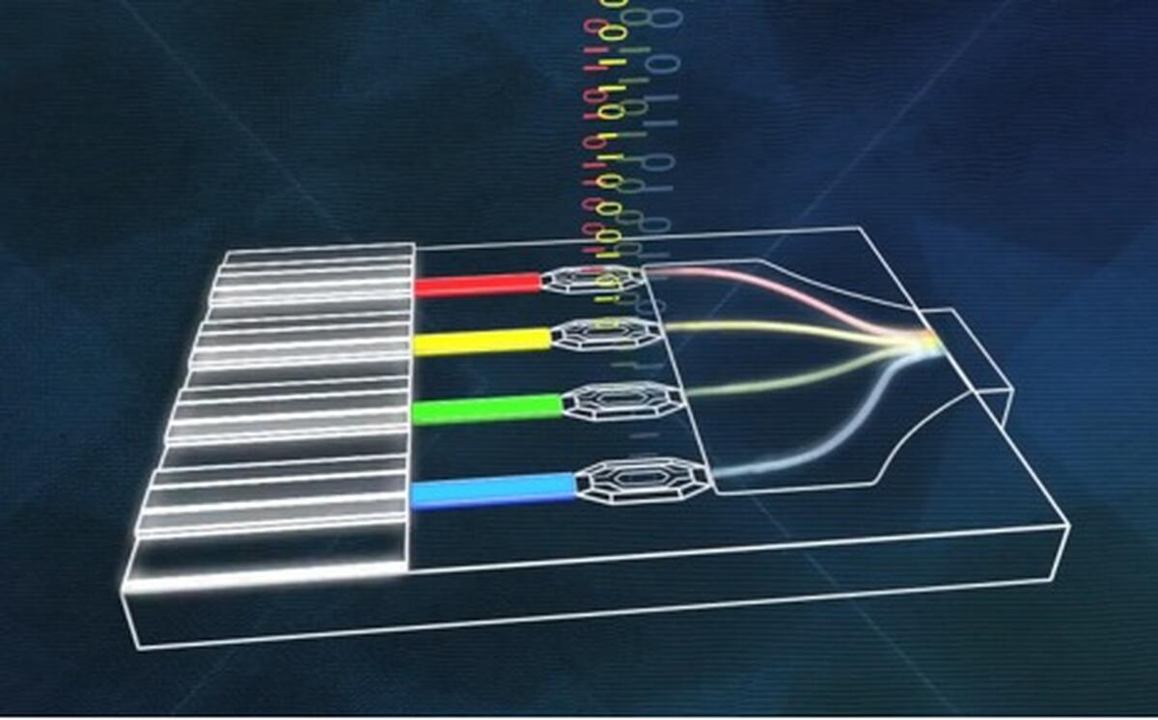
Introduction
- Silicon photonics
What is Si Photonics?
Why silicon?
데이터의 광 전송 및 수신에 필요한 모든 기능을 실리콘 칩에 구축한 것
가격이 싸다
쉽게 구할 수 있다
공정기술이 잘 개발되어 있다

Slide 6
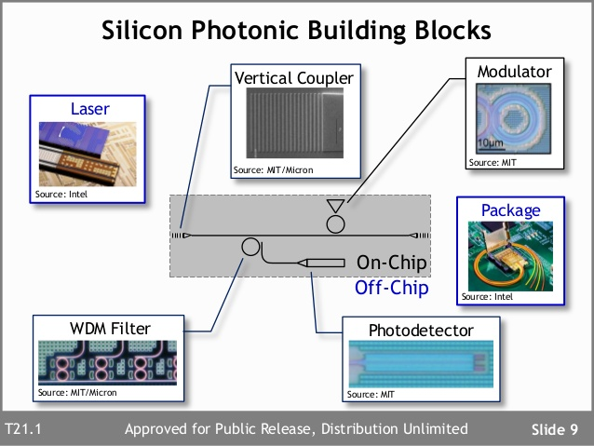
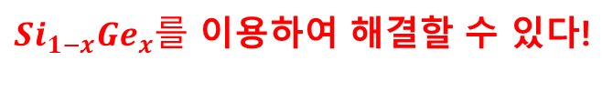
Introduction
- Problem of Silicon Photonics
Si 기반 광 변조기의 변조 효율이 낮다.
$Si_{1−x}Ge_{x}를$ 이용하여 해결할 수 있다!

Slide 7




Introduction
1
3
이론 검토 및 계산
소자 구조 설계 및 최적화
2
4
소자 구조 제안
소자 제작공정 및 측정/평가

Slide 8
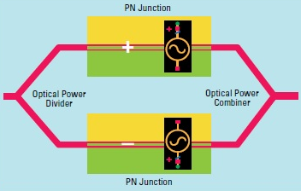
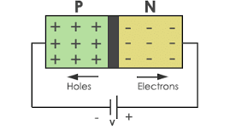
Theory
– Modulation Efficiency Improvement
Modulator of Carrier Depletion Type
Depletion Type 광 변조기의 작동 과정
전압 인가
농도 변화
굴절률 변화
위상 변화 – 보강 간섭/ 상쇄 간섭
MZI 구조

Slide 9
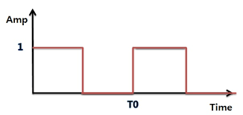
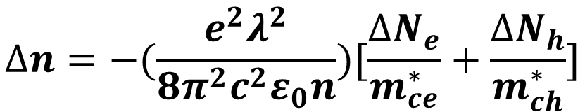
Theory
– Modulation Efficiency Improvement
Modulator of Carrier Depletion Type
Drude Model
도체를 지나는 전자를 다루는 간단한 모형
$$∆n=−(\frac{e^{2}λ^{2}}{8π^{2}c^{2}ε_{0}n})[\frac{∆N_{e}}{m_{ce}^{∗}}+\frac{∆N_{h}}{m_{ch}^{∗}}]$$
상수
굴절률 변화량과 유효 질량은 반비례한다!
굴절률이 변화량이 클 수록 변조 효율은 좋아진다!
(Plasma dispersion effect)

Slide 10
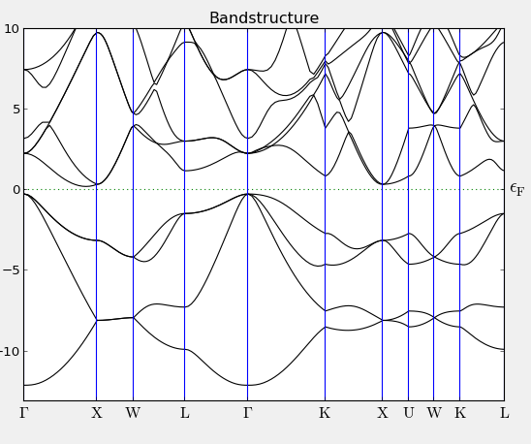

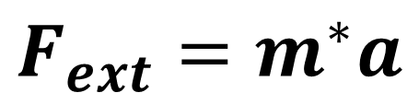
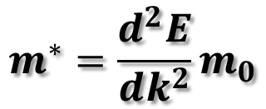
Theory
– Modulation Efficiency Improvement
Effective Mass
격자 구조를 지나는 전자는 외부 힘과 내부 힘을 동시에 받는다
Effective Mass
$$m^{∗}=\frac{d^{2}E}{dk^{2}}m_{0}$$
$$F_{ext}=m^{∗}a$$

Slide 11
Theory
– Modulation Efficiency Improvement
Modulator of Carrier Depletion Type
변조 효율은 굴절률의 변화량이 클 수록 좋아진다.
Drude Model에 따라, 낮은 유효질량은 큰 굴절률의 변화를 만든다.
3. 낮은 유효질량을 가지는 물질은, 더 좋은 변조 효율을 가질것이다!
“SiGe”

Slide 12
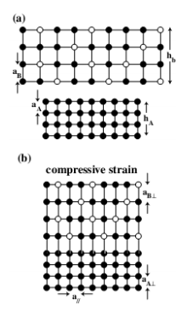
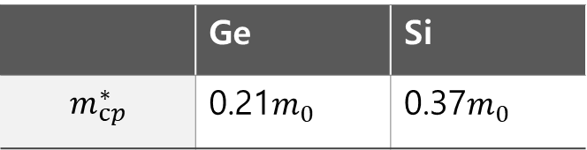
Theory
– Modulation Efficiency Improvement
SiGe는 왜 Si보다 낮은 Effective Mass를 가지는가?
 | Ge | Si
$$m_{cp}^{∗}$$ | 0.21$m_{0}$ | 0.37$m_{0}$
SiGe
Si
격자상수 차이로 인한 Strain 발생
Ge-like 해 지므로
Strain으로 인해
“SiGe를 이용하면, Si를 이용할 때 보다 유효질량이 낮아지므로 변조 효율을 높일 수 있다!”

Slide 13
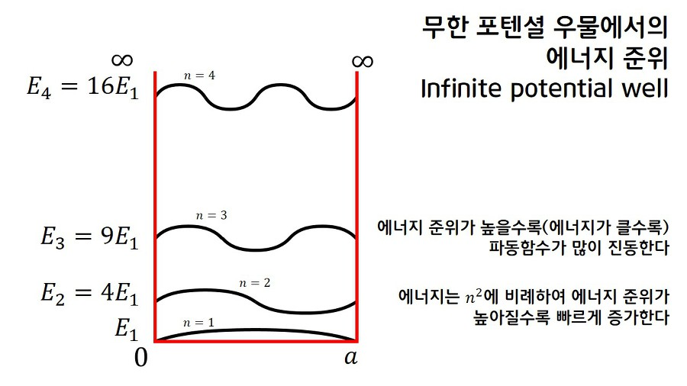

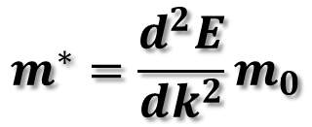
Theory
– Modulation Efficiency Improvement
$$m^{∗}=\frac{d^{2}E}{dk^{2}}m_{0}$$
Effective Mass
조성에 따른 E-K diagram은 어떻게 구하는가?
“슈뢰딩거 방정식”
“K-P method”

Slide 14
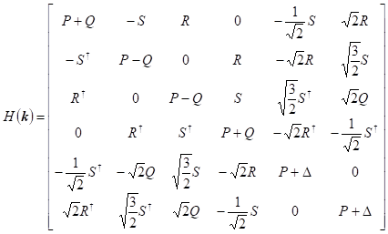
Theory
– Modulation Efficiency Improvement
K-P method
KP 섭동항을 추가하여, Band 구조를 계산하는 방법
HH, LH, SO의 스핀 방향을 고려한 에너지들
Luttinger-Kohn 와 Bir-Pikus이론에 의해 증명

Slide 15
Research
Code 설계 단계
E-K Diagram을 위한 H 행렬 생성
H 행렬을 이용하여 E-K Diagram plot
E-K Diagram을 이용하여 Effective mass 계산
얻어낸 E_mass로 굴절률의 변화량을 계산

Slide 16
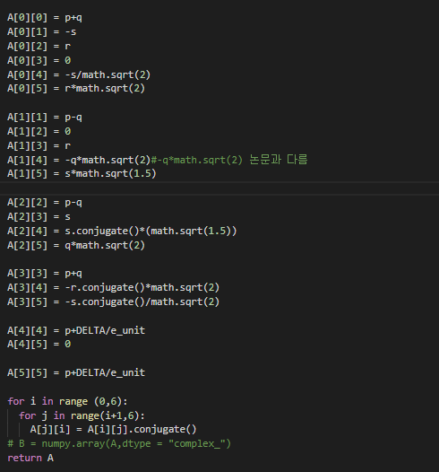
Research
E-K Diagram을 위한 H 행렬 생성

Slide 17
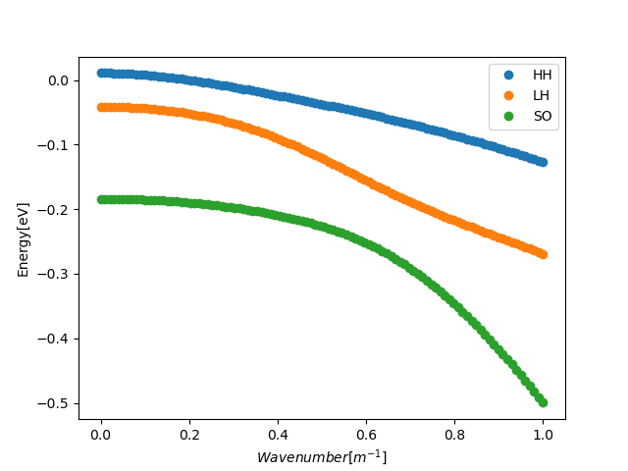
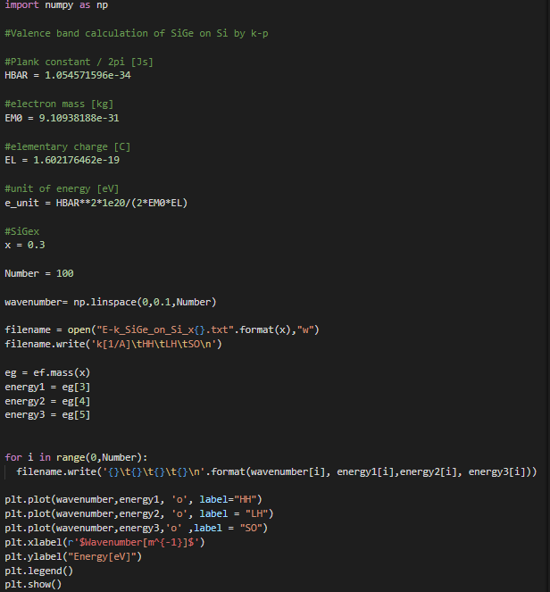
Research
2. H 행렬을 이용하여 E-K Diagram plot
Ge의 몰 분율 0.3, [1,0,0] 방향

Slide 18
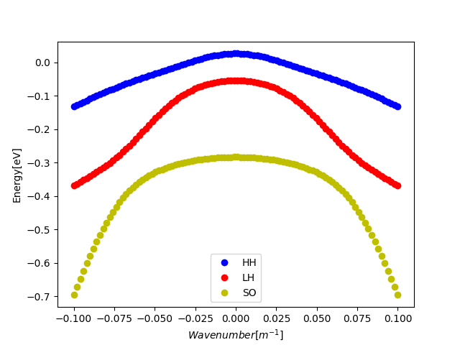
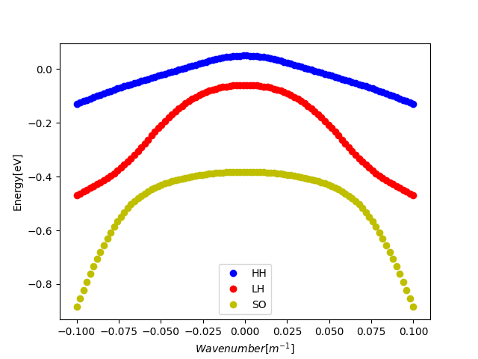
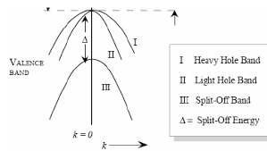

Research
2. H 행렬을 이용하여 E-K Diagram plot
Ge molefraction = 0.5
Ge molefraction = 0.7
Ge molefraction = 0.9

Slide 19
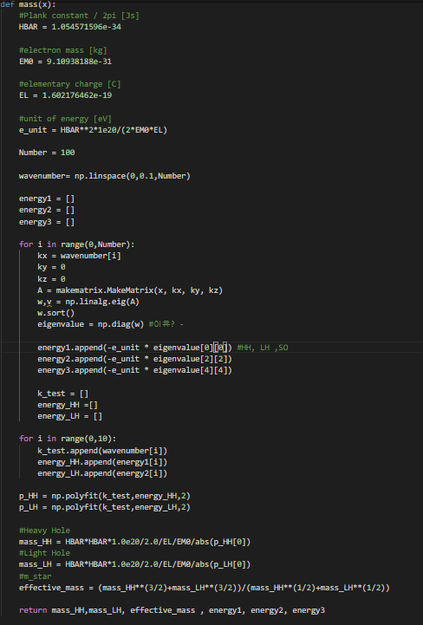
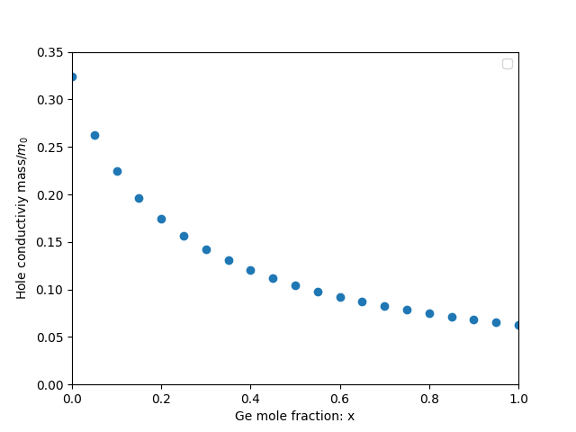
Research
3. E-K Diagram을 이용하여 Effective mass 계산

Slide 20
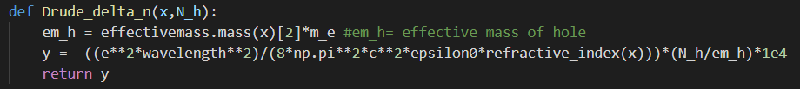
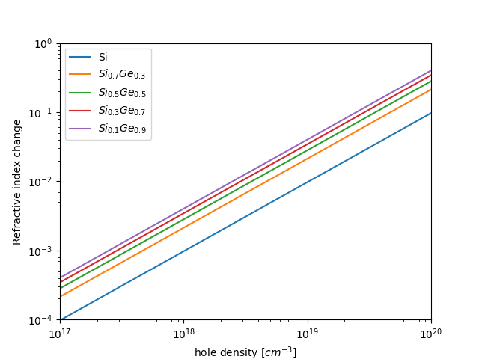
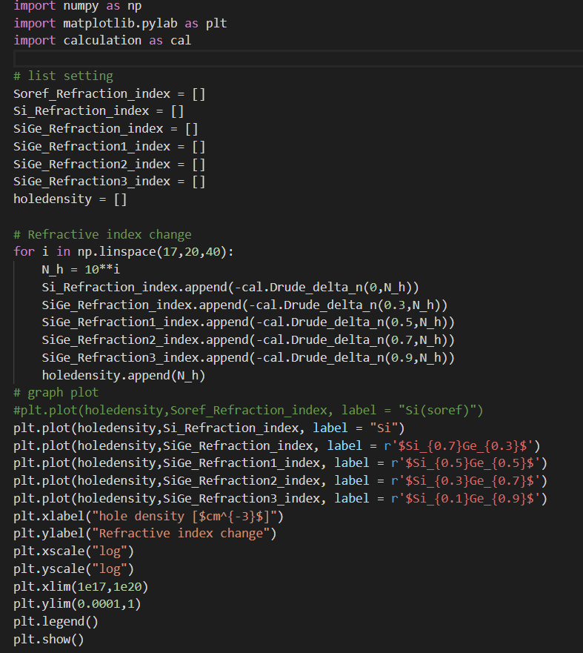
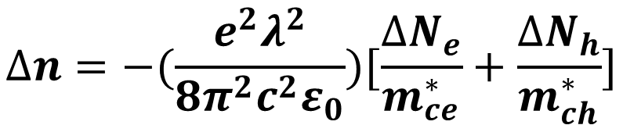
Research
4. 얻어낸 E_mass로 굴절률의 변화량을 계산
$$∆n=−(\frac{e^{2}λ^{2}}{8π^{2}c^{2}ε_{0}})[\frac{∆N_{e}}{m_{ce}^{∗}}+\frac{∆N_{h}}{m_{ch}^{∗}}]$$
Ge 몰분율이 증가함에 따라 굴절률의 변화도 커진다.

Slide 21
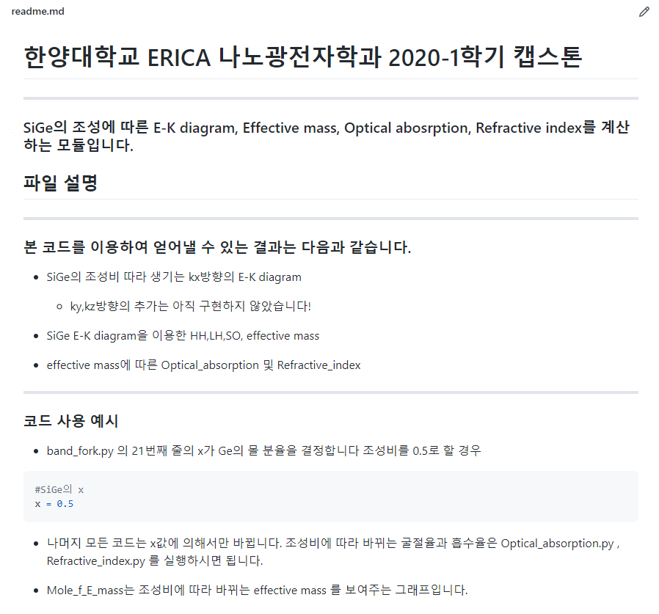
Research
https://github.com/New-TW/2020_2_Capstone

Slide 22
Summary
정리
Si Photonics는 광 변조기의 효율이 낮다는 단점이 존재
이를 해결하기 위해 SiGe을 이용하기로 결정
SiGe을 이용한 소자의 구조를 설계 하기 전, 이론적인 검토, 계산 과정 필요
SiGe의 조성에 따른 굴절률의 변화율 계산
SiGe는 Ge의 몰 분율이 높아질수록 굴절률의 변화율이 커지며, 이로 인해 변조 효율이 개선된다

Slide 23
Future Plan
1
3
이론 검토 및 계산
Ge의 몰 분율 증가에 따라, SiGe의 변조 효율은 개선된다
소자 구조 설계 및 최적화
Ge의 몰 분율 증가라는 것은 또한 강한 Strain을 일으키고, 이로 인해 증착 할 수 있는 SiGe 층의 두께 한계를 낮춘다.
2
4
소자 구조 제안
소자 제작공정
Strain에 따른 두께 한계와 SiGe의 몰 분율에 따른 변조효율 사이의 Trade off 관계를 고려하여 소자의 구조를 제안

Slide 24
감사합니다

